Slide 1
第四章
频率域滤波
国外电子与通信教材系列
数字图像处理（第四版）

Slide 2
01
背景

Slide 3
傅里叶级数和变换简史
法国数学家傅里叶(Jean Baptiste Joseph Fourier)于 1768年在巴黎与第戎之间的奥克塞里镇出生。他被世人铭记的最大贡献是他于1807年发表的传记和1822年出版的La Theorie Analitique de la Chaleur(The Analytic Theory of Heat) 一书。55 年后，该书由 Freeman (见 Freeman[1878]) 翻译为英文。
基本上，傅里叶在该领域的贡献是，任何周期函数都可表示为不同频率的正弦函数和/或余弦函数之和，其中每个正弦函数和/或余弦函数都乘以不同的系数(我们现在称该和为傅里叶级数)

Slide 4
02
基本概念

Slide 5
复 数
复数C 的定义为
C=R+jI
式中，R和I 是实数，j=√- 1 。 其中，R表示复数的实部，I 表示复数的虚部。实数是I=0 的复数的子集。复数C 的共轭表示为C*, 其定义是
C*,=R-jI
从几何角度来看，复数可视为平面(称为复平面)上的一个点，其横坐标是实轴(R 的值),纵坐标是 虚轴(I 的值)。也就是说，复数R+jI 是复平面直角坐标系中的点(R,I)。

Slide 6
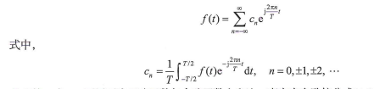
傅里叶级数
如前节所述，周期为T 的连续变量t的周期函数f(t),可表示为乘以适当系数的正弦函数和余弦函数之和。这个和就是傅里叶级数，其形式为
是系数。式(4.8)可展开为正弦函数与余弦函数之和这一事实来自欧拉公式(4.6)。

Slide 7



冲激函数及其取样(筛选)性质
线性系统和傅里叶变换研究的核心是冲激函数及其取样(筛选)性质。连续变量t 在t=0 处的单
位冲激表示为δ(t),其定义是
它被限制为满足恒等式
自然地，将t解释为时间时，冲激就可视为幅度无限、持续时间为0、具有单位面积的尖峰信号。冲激具有关于积分的所谓取样性质：

Slide 8

连续单变量函数的傅里叶变换
连续变量t的连续函数f(t)的傅里叶变换由 表示，它定义为
式中，μ也是一个连续变量①。因为积分变量是t, 所以 只是μ的函数，即 =F(μ);
因此，我们把f(1)的傅里叶变换写为
相反，已知F(μ)时，可通过傅里叶反变换可以得到f(4),它写为

Slide 9

卷积
3.4节中表明，两个函数的卷积是指将一个函数关于其原点翻转(旋转180°),并将其滑过另一个函数。在滑动过程中的每个位置，我们对离散变量执行乘积求和运算[见式(3.35)]。在当前的讨论中，我们的兴趣是连续变量t 的两个连续函数f(t) 和h(t) 的卷积，因此我们要用积分代替求和。如前所述，这样的两个函数的卷积由算子★表示，它定义为

Slide 10
03
取样和取样函数的傅里叶变换

Slide 11
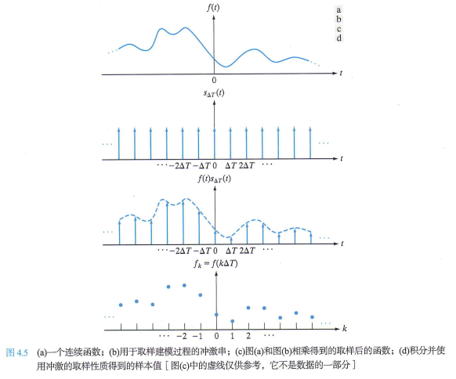


取 样
考虑一个连续函数f(1),我们希望以自变量t的均匀间隔△T 对函数取样(见图4.5)。首先假设该函数关于t 从-$∞$扩展到$∞$。对取样建模的一种方法是将f(4)乘以一个取样函数，这个取样函数等于单位间隔△T的一个冲激串。也就是说，

Slide 12
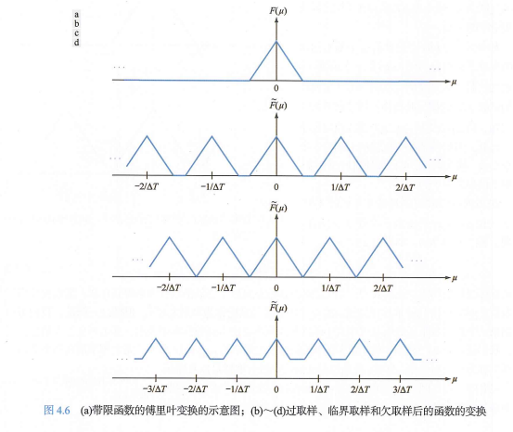
取样定理
对于以原点为中心的有限区间(带宽)[-umax,umax]外的频率值，傅里叶变换为零的函数f(t) 称为带限函数。图4.6(a)的放大部分即图4.7(a)就是这样一个函数。类似地，图4.7(b)是图4.6(c)所示临界取样后的函数的傅里叶变换的详细视图[见图4.6(c)]。较大的△T 值会使得F(μ)中的周期混叠，较小的△T值会在周期之间提供更清晰的间隔。

Slide 13
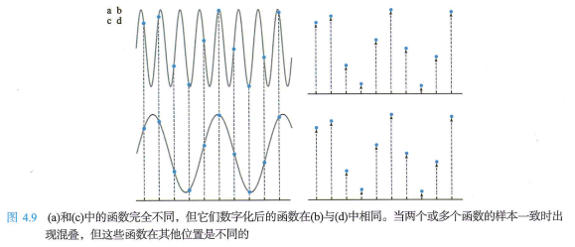
混叠
如图4.9(a)和(c)所示，由于两个函数在许多位置的取样值相同，因此产生了相同的取样后的函数，如图4.9(b)和(d)所示。

Slide 14

由取样后的数据重建(复原)函数
本节介绍如何在实践中减少样本间的内插，由一组样本来重建函数。即使是显示图像的简单动作，也要通过显示介质由其样本重建图像。因此，理解取样后的数据重建的基础非常重要。卷积是我们进行这一理解的核心，这再次表明了卷积概念的重要性。
关于图4.8和式(4.34)的讨论，给出了使用频率域方法由样本完美复原一个带限函数的过程。使用卷积定理，我们可在空间域中得到相同的结果。由式(4.34)即 可知

Slide 15
04
单变量的离散傅里叶变换

Slide 16
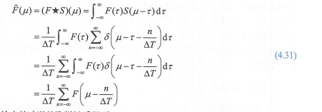

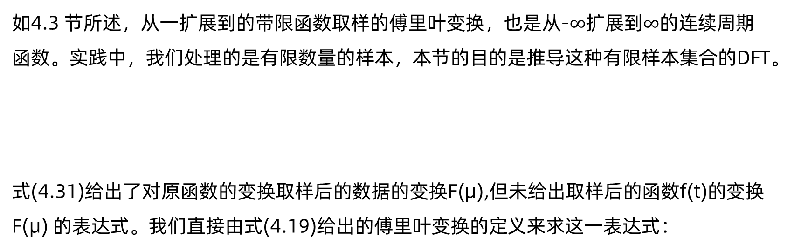
由取样后的函数的连续变换得到 DFT
如4.3 节所述，从一扩展到的带限函数取样的傅里叶变换，也是从-$∞$扩展到$∞$的连续周期 函数。实践中，我们处理的是有限数量的样本，本节的目的是推导这种有限样本集合的DFT。
式(4.31)给出了对原函数的变换取样后的数据的变换F(μ),但未给出取样后的函数f(t)的变换 F(μ) 的表达式。我们直接由式(4.19)给出的傅里叶变换的定义来求这一表达式：

Slide 17


取样和频率间隔的关系
如果以AT个单位间隔对函数f(1) 取样后的f(x) 由M个样本组成，那么包含集合{f(x)},x=0,1, 2,…,M-1 的记录的长度是
T=M△T
由式(4.41)得到的频率域中的对应间隔△u为
DFT 的M 个分量跨越的整个频率范围是
于是，由式(4.50)和式(4.51)可以看出， DFT 的频率分辨率△u与记录的长度 T(t 是时间时，为持续时间)成反比；DFT 跨越的频率范围则取决于取样间隔△T 。记住△u和△T 的这些互逆关系。

Slide 18
05
二变量函数的傅里叶变换

Slide 19




二维冲激及其取样性质
两个连续变量t 和z 的冲激函数δ(t,z) 照例定义为
如一维情况中那样，二维冲激在积分下展现了取样性质：
或者，更一般地对(to,z₀)处的冲激，有
我们看到，取样性质在冲激所在的位置照例产生函数的值。
对于离散变量x 和y, 二维离散单位冲激定义为

Slide 20

二维连续傅里叶变换对
令f(t,z)是两个连续变量t和z 的连续函数，则其二维连续傅里叶变换对为
式中，μ和v是频率变量。涉及图像时， t 和z 解释为连续空间变量。类似于一维情况，变量μ和v 的域定义了连续频率域。

Slide 21

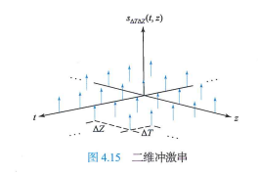
二维取样和二维取样定理
类似于一维取样，二维取样可用一个取样函数(即一个二维冲激串)建模：
式中，△T 和△Z是连续函数t, z)沿t 轴和z轴的样本间的间隔。式(4.61)描述了沿两个轴无限扩展的一组周期冲激(见图4.15)。如图4.5 中说明的一维情况那样，用 乘以f(t,z)可以得到取样后的函数。

Slide 22
图像中的混叠
1. 从一维混叠展开
如一维情况中那样，仅当两个连续变量 t和 z 的连续函数f(t,z)在两个坐标方向无限扩展时，连 续函数f(t,z)一般才可能是带限的。
2. 图像重取样和内插
如一维情况中那样，由函数的一组样本完美重建带限图像函数时，要求在空间域中与sinc 函数进行二维卷积运算。

Slide 23
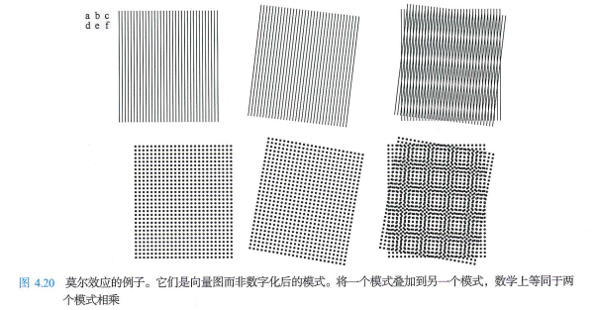
图像中的混叠
3. 混叠和莫尔模式
图4.20使用尚未数字化的向量图显示了莫尔效应。 分开时，这些模式都很整洁且互不干涉。然而，将一个模式叠加到另一个模式上的简单行为就创建了一个模式，该模式的频率在任何一幅原模式中都不存在。注意，由两个点模式产生的莫尔效应是如下讨论的重点。

Slide 24
06
二维DFT和IDFT的一些性质

Slide 25
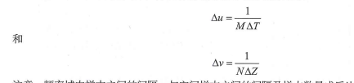
空间间隔和频率间隔的关系
空间取样和对应频率域间隔的关系与4.4节中的解释相同。假设对连续函数f(t,z)取样生成了一 幅数字图像f(x,y),它由分别在t方向和z方向所取的MxN 个样本组成。令△T和△Z表示样本间的间隔(见图4.15)。于是，频率域对应的离散变量间的间隔分别为

Slide 26

周期性
如一维情况中那样，二维傅里叶变换及其反变换在u方向和v方向是无限周期的，即
式中， k 和k₂ 是整数。
变换及其反变换的周期性在实现基于DFT 的算法中很重要。

Slide 27
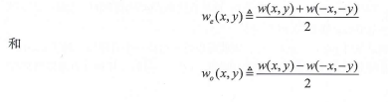
对 称 性
函数分析得到的一个重要结论是，任意实函数或复函数w(x,y)均可表示为奇数部和偶数部之和， 其中奇数部和偶数部既可以是实数，又可以是复数：
式中，对于x 和y 的所有有效值，偶数部和奇数部定义如下：

Slide 28



傅里叶频谱和相角
因为二维 DFT通常是复函数，因此可用极坐标形式来表示：
式中，幅度
称为傅里叶频谱(或频谱),而
最后，功率谱定义为

Slide 29


二维离散卷积定理
将式(4.48)扩展至两个变量，可得到如下的二维循环卷积表达式：
式中，x=0,1,2, …,M- 1,y=0,1,2, …,N- 1。如式(4.48)那样，式(4.94)给出了一个周期的二维周期序列。二维卷积定理为

Slide 30
07
频率域滤波基础

Slide 31

频率域滤波基础知识
频率域滤波的步骤是，首先修改一幅图像的傅里叶变换，然后计算其反变换，得到处理后的结果的空间域表示。因此，若已知大小为P×Q像素的一幅(经过填充的)数字图像f(x,y),则我们感兴趣的基本滤波公式为

Slide 32
08
使用低通频率域滤波器平滑图像

Slide 33

理想低通滤波器
在以原点为中心的一个圆内无衰减地通过所有频率，而在这个圆外“截止”所有频率的二维低通
滤波器，称为理想低通滤波器 (ILPF); 它由下面的传递函数规定：
式中， Do 是一个正常数， D(u,v)是频率域中点(u,v)到P×Q 频率矩形中心的距离，即

Slide 34


高斯低通滤波器
高斯低通滤波器 (GLPF) 传递函数有如下形式：
式中，如式(4.112)中那样，D(u,v)是PxQ频率矩形中心到矩形中包含的任意一点(u,v)的距离。不同于前面关于高斯函数的表达式，这里并不使用乘以一个常数的方法来使传递函数与(本节和后面几节中讨论的)滤波器一致，它的最大值是1。σ照例是关于中心分离度的测度。令σ=Do, 我们可以采用本节中表示其他函数的同样方法来表示高斯传递函数：
式中， D₀ 是截止频率。当D(u,v)=D₀ 时，GLPF 传递函数下降到其最大值1.0的0.607。

Slide 35

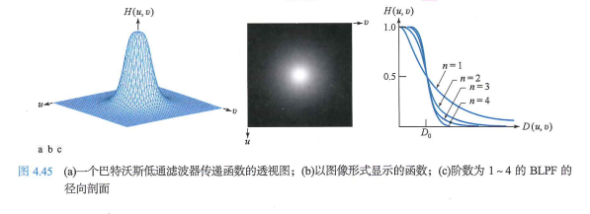
巴特沃斯低通滤波器
截止频率位于距频率矩形中心D₀ 处的n阶巴特沃斯低通滤波器(BLPF)的传递函数定义为
式中，D(u,v) 由式(4.112)给出。图4.45显示了这个BLPF函数的透视图、图像和径向剖面。

Slide 36
09
使用高通滤波器锐化图像

Slide 37
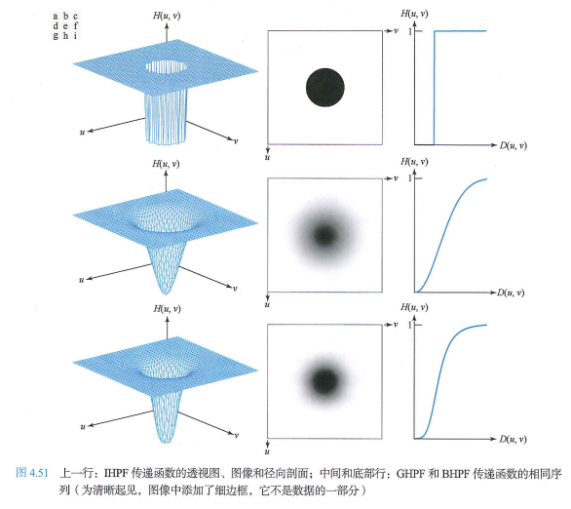
由低通滤波器得到理想、高斯和巴特沃斯高通滤波器
图4.51 显示了上述传递函数的三维图、图像和径向剖面。像前面一样，我们发现图中第三行的BHPF 传递函数表示IHPF的锐利度和GHPF 传递函数的宽阔平滑性之间的过渡。

Slide 38
频率域中的拉普拉斯
3.6 节中已用拉普拉斯对空间域图像进行了锐化。本节重温拉普拉斯，并说明它能得到与频率域技术等效的结果。可以证明(见习题4.52),拉普拉斯可用如下滤波器传递函数在频率域中实现：

Slide 39

钝化掩蔽、高提升滤波和高频强调滤波
本节讨论3.6节中介绍过的钝化蔽、高提升滤波图像锐化技术的频率域表达式。使用频率域方法， 式(3.55)中定义的模板为
其中，

Slide 40
同态滤波
使用2.3节中介绍的照射-反射模型可以开发一个频率域程序，这个程序通过灰度范围压缩和对比 度增强来同时改善图像的外观。由2.3节的讨论可知，图像f(x,y)可以表示为其照射分量i(x,y)和反射分量 r(x,y)的乘积，即
上式不能直接对照射和反射频率分量进行运算，因为乘积的傅里叶变换不是变换的乘积：

Slide 41
10
选择性滤波

Slide 42
带阻滤波器和带通滤波器
如3.7节中介绍的那样，频率域中的带通和带阻滤波器传递函数，可通过组合低通和高通滤波器传递函数来构建，其中高通滤波器也是由低通滤波器推导而来的(见图3.52)。
换句话说，低通滤波器传递函数是形成高通、带阻和带通滤波器传递函数的基础。此外，采用由低通传递函数获得高通传递函数的同样方式，可由带阻滤波器传递函数获得高通滤滤器传递函数：

Slide 43

陷波滤波器
陷波滤波器是最有用的选择性滤波器。陷波滤波器阻止(或通过)事先定义的频率矩形邻域中的频率。零相移滤波器必须关于原点(频率矩形中心)对称，因此，中心为(uo,vo)的陷波滤波器传递函 数在(-uo,-vo)位置必须有一个对应的陷波。陷波带阻滤波器传递函数可用中心被平移到陷波滤波中心的高通滤波器函数的乘积来产生。 一般形式为

Slide 44
11
快速傅里叶变换

Slide 45


二维DFT的可分离性
如表4.3中提及的那样，二维DFT可分成多个一维变换。我们可把式(4.67)写为
式中
对于x 的一个值及v=0,1,2, …,N- 1, 我们看到，F(x,v)是f(x,y)的一行的一维DFT。在式(4.157)中通过让x从0到M-1变化，对f(x,y) 的所有行计算一组一维DFT。类似地，式(4.156)中的计算是F(x,v) 的各列的一维变换。

Slide 46

使 用DFT 算法计算IDFT
式(4.68)的两边取复共轭，并将得到的结果乘以MN 得
然而，我们发现上式的右侧是 的DFT。因此，式(4.158)表明，若把 代入计算二维傅里叶正变换的算法中，则结果将是 。 取复共轭并将结果乘以1/MN 将得到f(x,y),它是F(u,v) 的反变换。

Slide 47
快速傅里叶变换 (FFT)
若我们不得不直接实现式(4.67)和式(4.68),则在频率域进行处理并不实际。蛮力实现这些公式时，需要约(MM²次乘法和加法运算。对于中等大小的图像(如2048×2048像素)，这意味着仅进行一次二维DFT运算就需要约17万亿次乘法和加法，还不包括计算一次并存储到查找表中的指数运算。
如果人们未发现将计算量降到MNlog₂MN次乘法和加法的快速傅里叶变换(FFT), 那么可以肯定地说本章介绍的内容几乎没有任何实用价值。FFT缩减的计算量的确非常可观。

Slide 48
感谢观看，再见！
国外电子与通信教材系列
数字图像处理（第四版）

